Slide 1

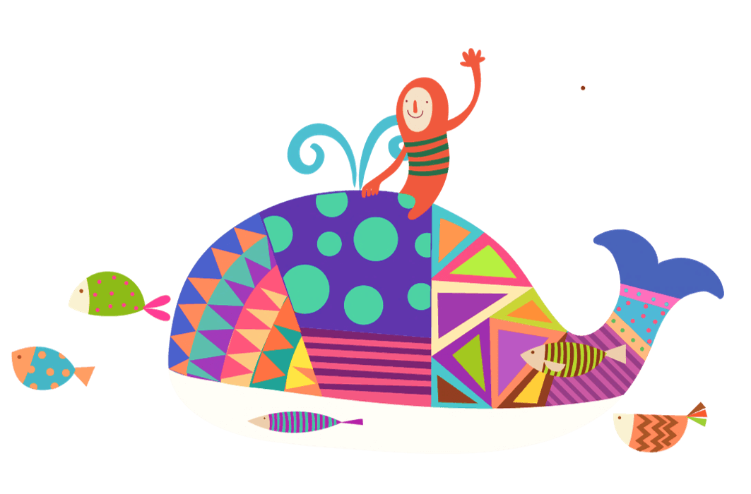
小班语言领域活动
《最奇妙的蛋》
授课人：王 越

Slide 2


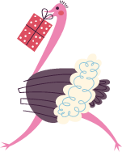
小班语言领域活动《最奇妙的蛋》
活动目标：
1.通过观看绘本图片，了解故事的内容。
2.能够大胆猜测圆圆、琪琪、毛毛下的蛋，尝试表达自己的想法。
3.感受阅读绘本的乐趣，建立自信心。

Slide 3
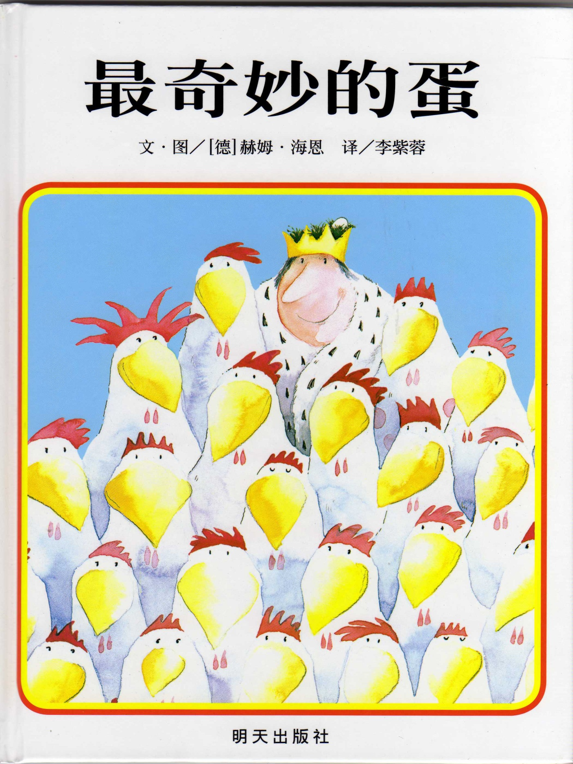

Slide 4
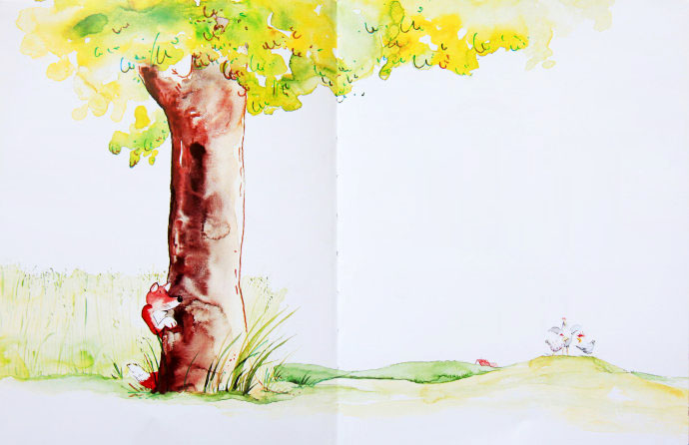
从前有三只母鸡，她们整天吵个不停。她们吵些什么呢？原来，她们在比谁最漂亮！

Slide 5
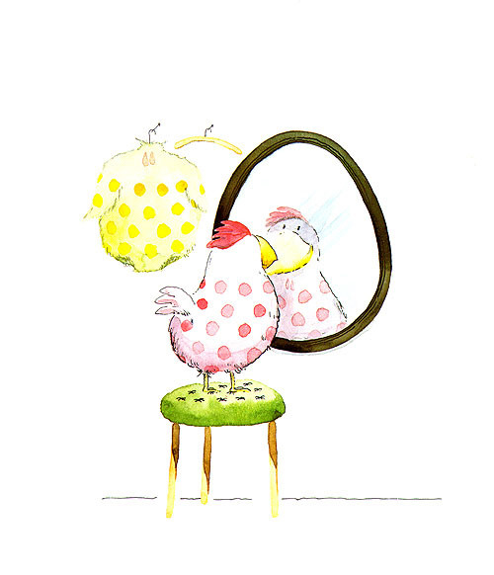
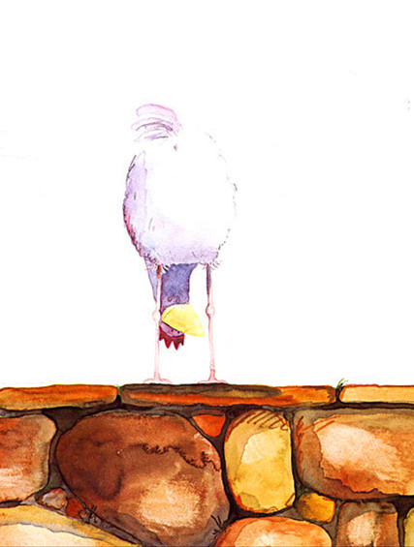
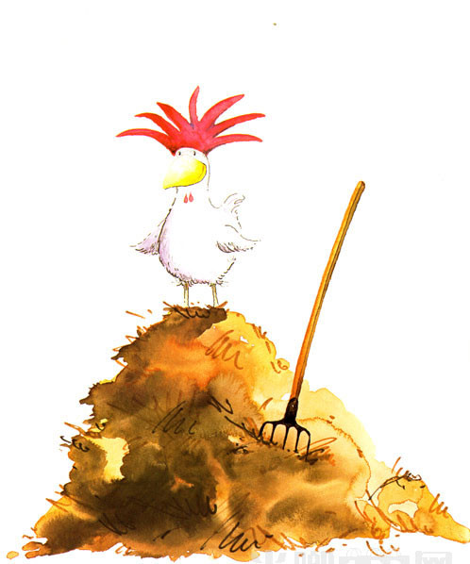
实际上，三只母鸡都有值得自豪的地方：圆圆长着一身美丽的羽毛，琪琪有着长而有力的腿，毛毛的冠子像一朵红花。
毛毛
圆圆
琪琪

Slide 6
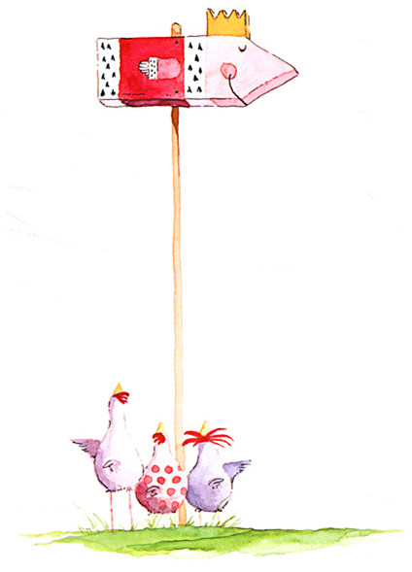
可她们都觉得自己是最漂亮的，谁也不服谁。于是，三只母鸡只好去问国王。

Slide 7
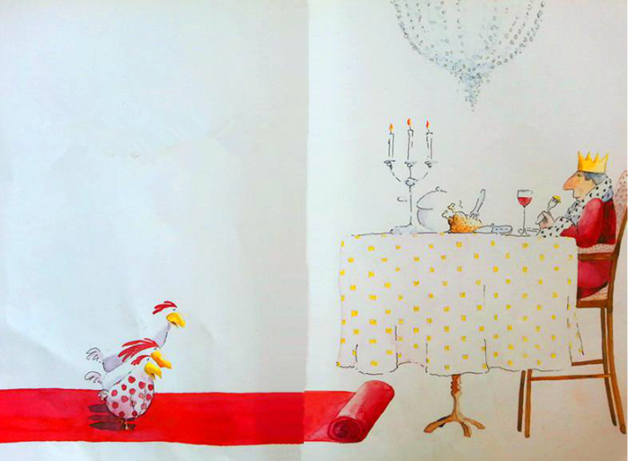
国王说：“长得怎么样不重要，重要的是谁能生出最奇妙的蛋，我就把谁封为公主。”

Slide 8
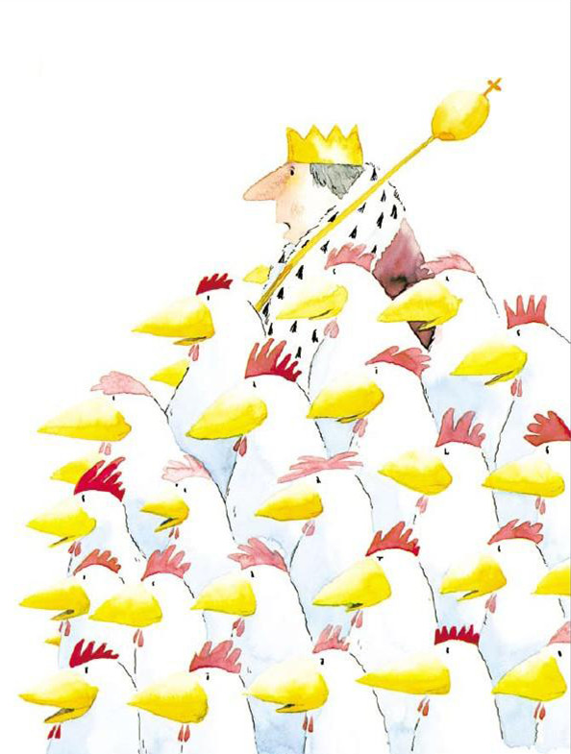
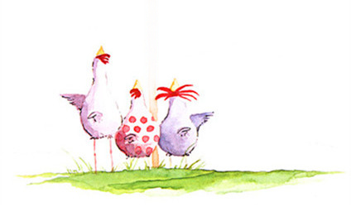
这下可热闹了，皇宫的庭院里挤满了全国的母鸡，她们都是来看热闹的。

Slide 9
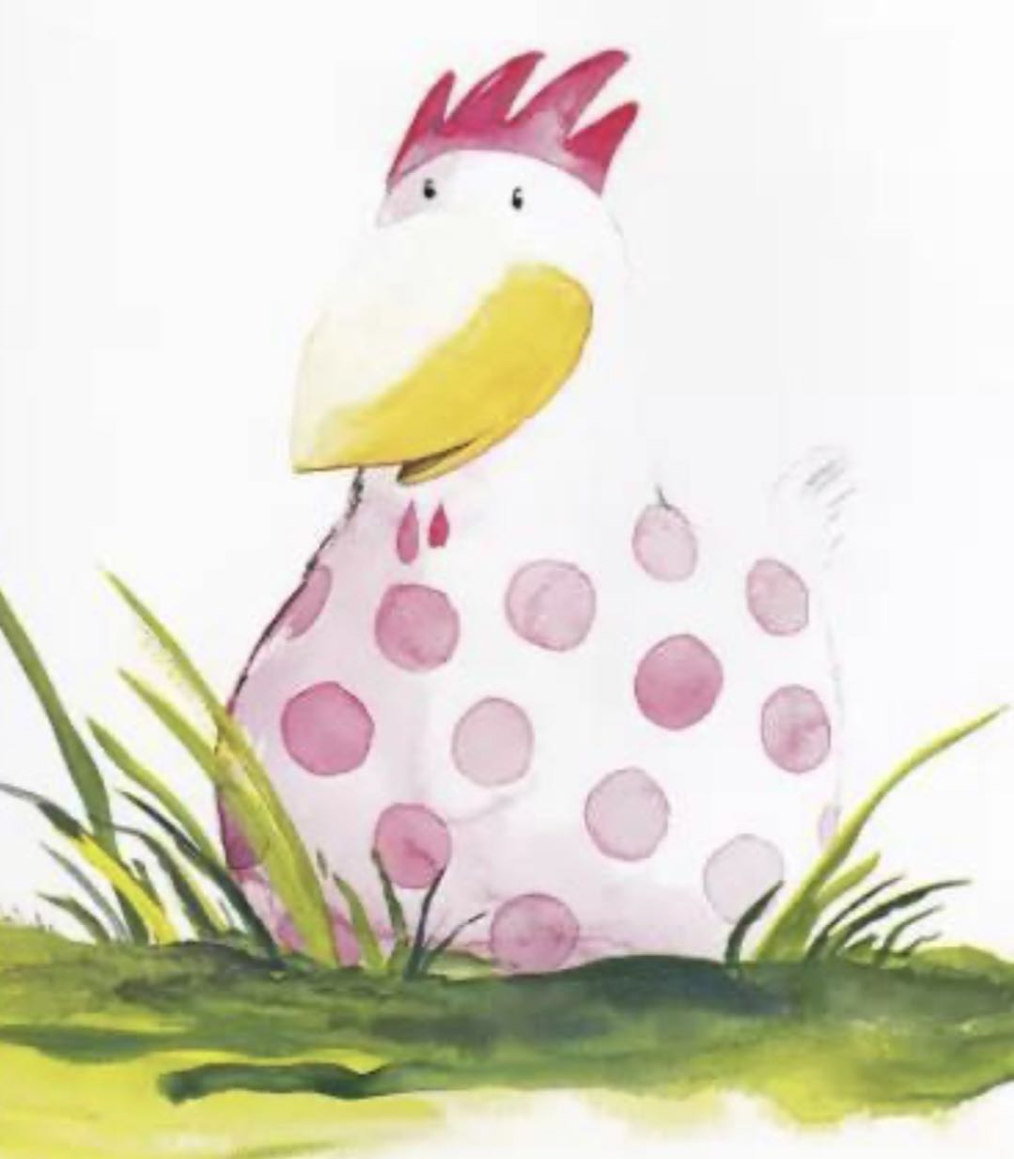
圆圆蹲在草地上，用嘴精心梳理着羽毛。过了一会儿，她“咯哒”叫了一声，站起来。大家发现，草地上立着一个又白又干净的蛋，看上去就像一块磨地光亮的大理石。

Slide 10
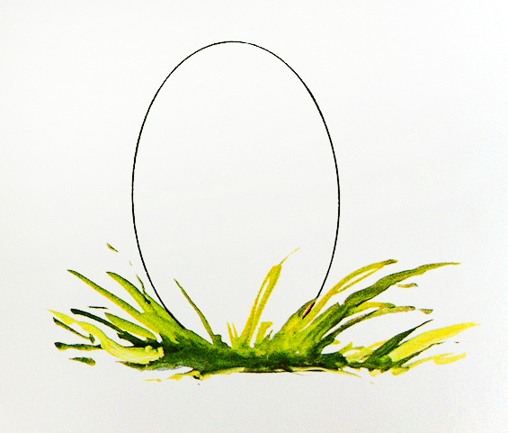
国王说：“我从未见过如此完美的鸡蛋！”
所有的母鸡都点头表示赞成。

Slide 11
轮到琪琪了，大家都认为她生不出更完美的蛋了，心里不禁为她感到难过。不一会, “咯哒”了一声，站起来。在清晨温柔的阳光里，她得意的伸展腿脚。国王立刻鼓起掌来，因为他看到草地上立着一个十分漂亮的蛋，蛋的上面全是粉色的花朵，美极了!

Slide 12
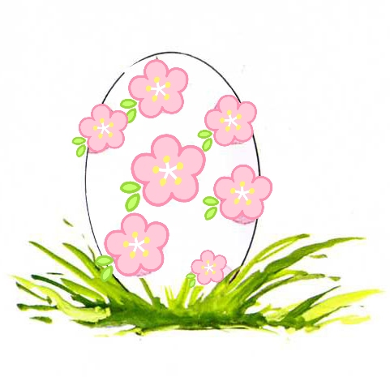
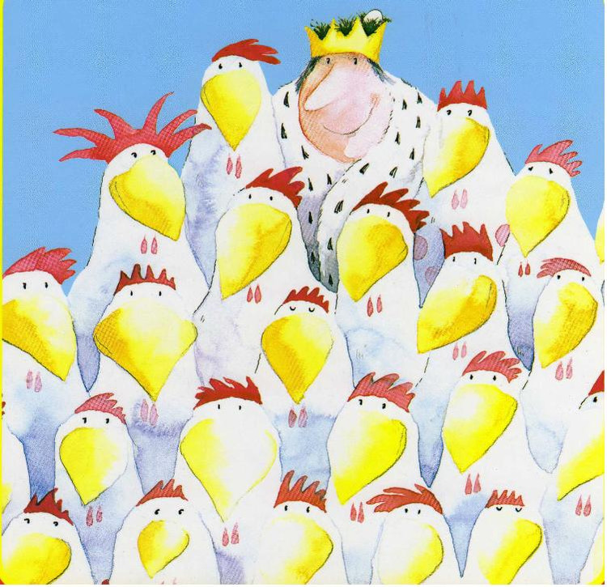
“我从未见过如此漂亮的鸡蛋！”国王叫道。大家也都点头表示赞成。

Slide 13
就在大家赞叹琪琪的蛋时，毛毛轻轻蹲了下来，不一会儿，毛毛“咯哒”叫了一声，然后站起身。
呀！

Slide 14
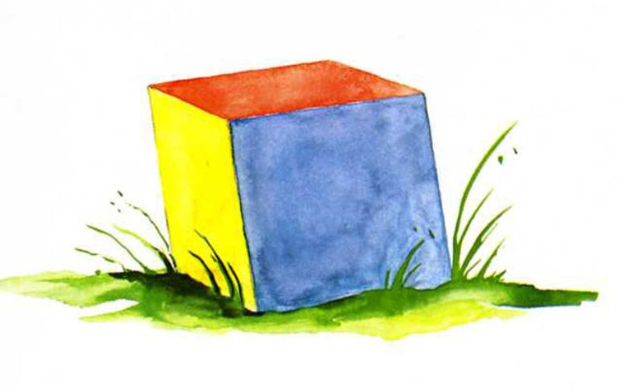
在场的每只母鸡都不会忘记这个鸡蛋，它是四四方方，每一面的颜色各不相同的鸡蛋，看上去非常鲜艳亮眼。
“我从未见过如此特别的蛋！”国王激动的喊道。大家也都点头表示赞同！

Slide 15



国王该怎么选出“最奇妙”的蛋呢？这三个蛋，一个完美，一个漂亮，一个特别的蛋。

Slide 16
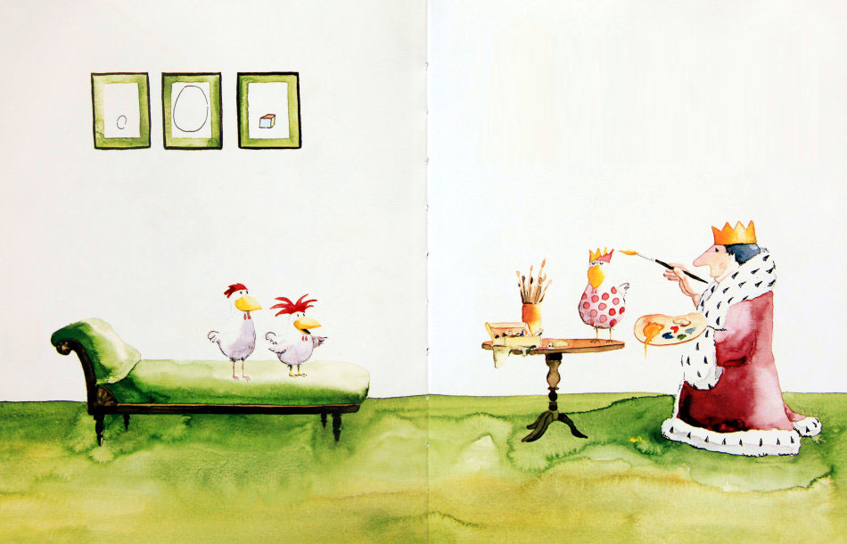
国王想来想去，最后决定将圆圆、琪琪和毛毛都封为公主。

Slide 17
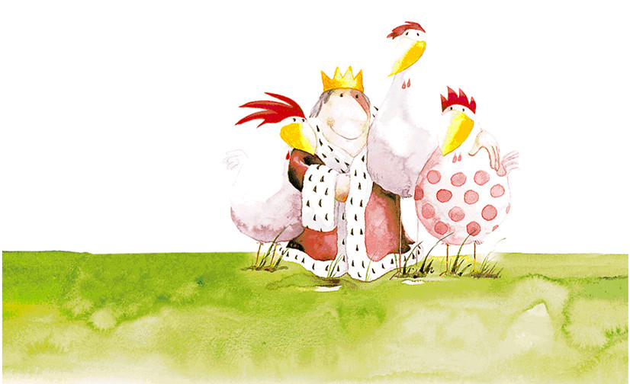
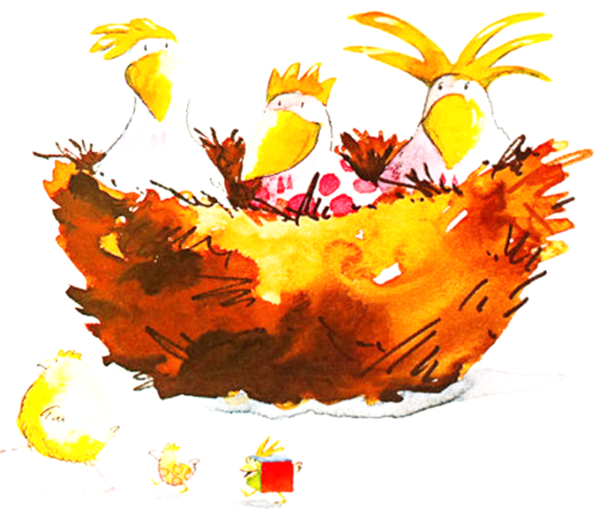
在故事的结尾，三只母鸡成了要好的朋友，每天快快乐乐地生活在一起，生着各自不同的鸡蛋，因为她们都明白了一个道理：我们的外表漂不漂亮重要吗？重要的是一个人的本领是什么。

